Slide 1

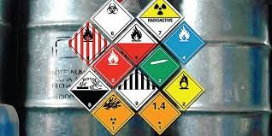
Ministerio de Transporte República de Colombia
REGLAMENTO PARA EL MANEJO Y TRANSPORTE DE MERCANCIAS PELIGROSAS
DECRETO 1609 DE JULIO 31 DE 2002

Slide 2

Ministerio de Transporte República de Colombia
OBJETIVO: Establecer los requisitos técnicos y de seguridad para el manejo y transporte de M.P, con el fin de minimizar riesgos, garantizar seguridad.
ALCANCE: Transporte terrestre y las operaciones de preparación, envío, cargue, seguridad en envases y embalajes, segregación, transbordo, trasiego, almacenamiento, descarga y manipulación.

Slide 3

Ministerio de Transporte República de Colombia
PREMISAS BASICAS PARA EL TRANSPORTE DE MERCANCIAS PELIGROSAS
Nadie puede presentar ni aceptar para transporte, mercancías peligrosas que no estén correctamente clasificadas, embaladas, envasadas, marcadas, etiquetadas, rotuladas descritas y certificadas en un documento de transporte y que no se hallen en las condiciones de transporte prescritas en la reglamentación

Slide 4
Ministerio de Transporte República de Colombia
QUE SE PRETENDE ?
Velar por la seguridad de la población y el medio ambiente frente a los riesgos derivados del transporte y manejo de materiales peligrosos en Colombia.

Slide 5

Ministerio de Transporte República de Colombia
Ministerio de Transporte República de Colombia
MERCANCIA PELIGROSA
Elementos ya sean en estado líquido, sólido o gaseoso, cuya naturaleza y composición son nocivos y que durante su fabricación, manejo, transporte, almacenamiento o uso, pueden generar o desprender, polvos, radiaciones ionizantes, humos, gases, líquidos, vapores o fibras infecciosas, irritantes inflamables, explosivas, corrosivas, asfixiantes, tóxicas o de otra naturaleza peligrosa, que representan un peligro para la vida de las personas, animales y los recursos naturales.

Slide 6

Estados de la materia
Todos los elementos existen en la naturaleza en tres estados: sólido, líquido y gaseoso.
Sólido (ej. hielo) Líquido (ej. agua) Gas (ej. helio)

Slide 7
Solido: Estado en el que, bajo condiciones normales, una sustancia tiene forma propia y mantiene su tamaño.
Líquido: Estado en el que una sustancia tiene un volumen determinado, pero adquiere la forma del recipiente que la contiene.
Gaseoso: Estado en el que una sustancia se expande o se comprime fácilmente, adquiriendo el volumen y la forma del recipiente que la contiene.
Gel: Materia con apariencia de sólido y consistencia gelatinosa que se forma al dejar en reposo una disolución coloidal.
Coloide: Sustancia que al disgregarse en un líquido se divide en partículas de diámetro comprendido entre uno y cien milimicras, aproximadamente, que se denominan micelas.

Slide 8
Ministerio de Transporte República de Colombia
CLASIFICACION
Clase 1: Explosivos
Clase 2: Gases
Clase 3: Líquidos inflamables
Clase 4: Sólidos inflamables
Clase 5: Sustancias comburentes y Peróxidos orgánicos
Clase 6: Sustancias tóxicas e infecciosas
Clase 7: Sustancias radiactivas
Clase 8: Sustancias corrosivas
Clase 9: Sustancias peligrosas varias

Slide 9
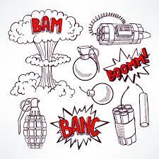
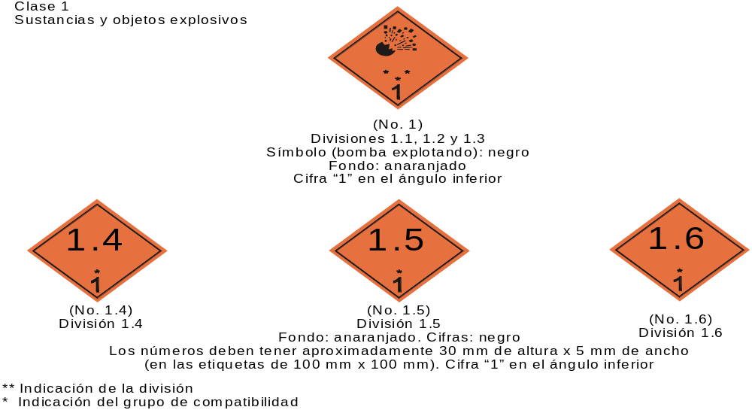
1. CLASE 1 corresponde a Explosivos, la Norma Técnica Colombiana que la identifica y condiciona su transporte y uso es la NTC 3966 elaborada por el Organismo Nacional de Normalización (Icontec) -Anexo No 13-.

Slide 10
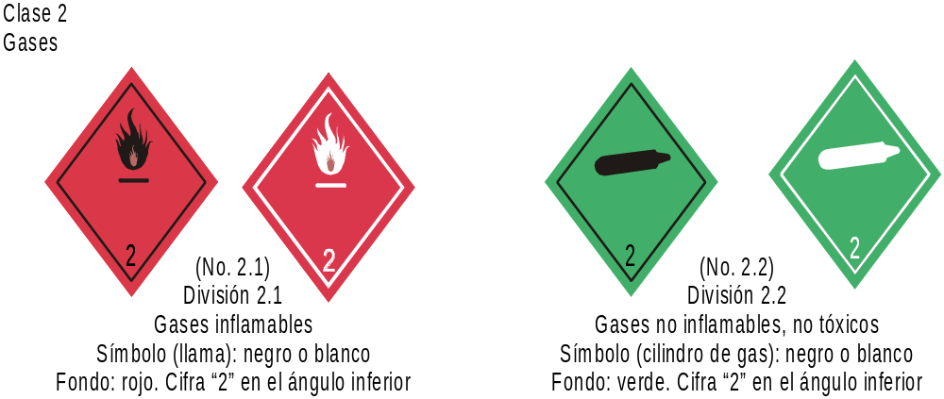
2. CLASE 2 corresponde a Gases, la Norma Técnica Colombiana que la identifica y condiciona su transporte y uso es la NTC 2880 elaborada por el Organismo Nacional de Normalización (Icontec) -Anexo No 14-.

Slide 11
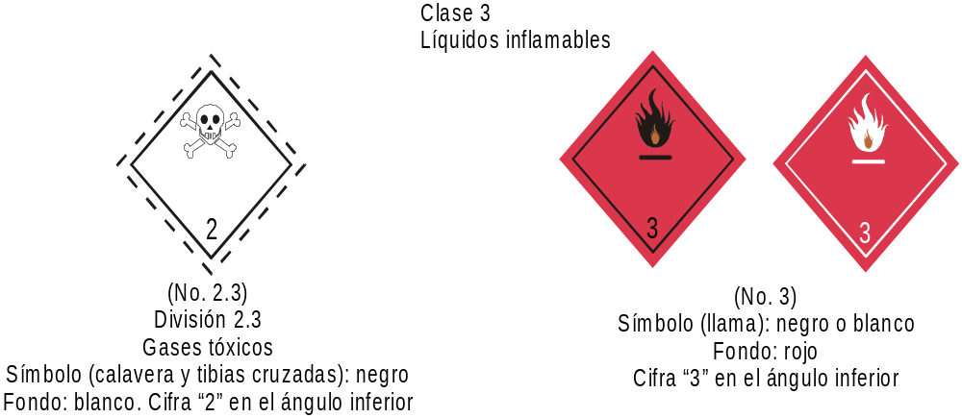
3. CLASE 3 corresponde a Líquidos Inflamables, la Norma Técnica Colombiana que la identifica y condiciona su transporte y uso es la NTC 2801 elaborada por el Organismo Nacional de Normalización (Icontec) -Anexo No 15 -.

Slide 12
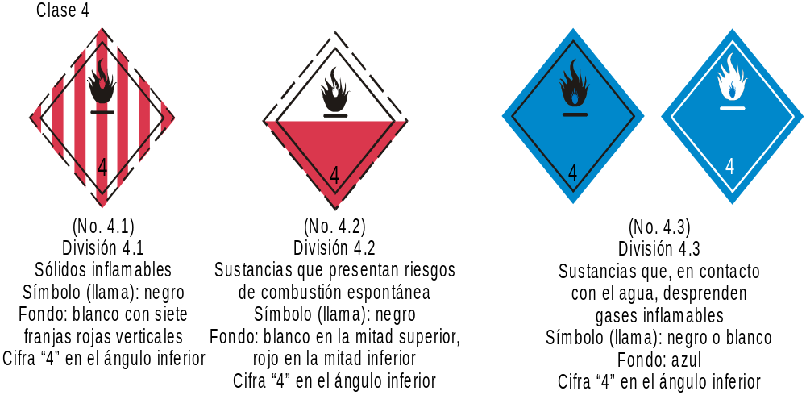
4. CLASE 4 corresponde a Sólidos Inflamables; sustancias que presentan riesgo de combustión espontánea; sustancias que en contacto con el agua desprenden gases inflamables, la Norma Técnica Colombiana que la identifica y condiciona su transporte y uso es la NTC 3967 elaborada por el Organismo Nacional de normalización (Icontec) -Anexo No 16-.

Slide 13
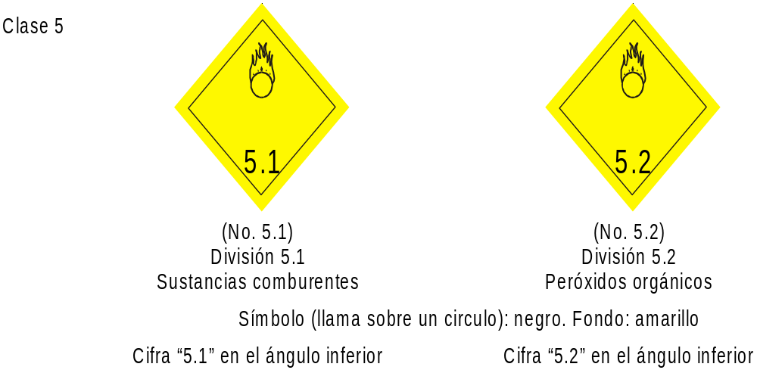
5. CLASE 5 corresponde a Sustancias Comburentes y Peróxidos Orgánicos, la Norma Técnica Colombiana que la identifica y condiciona su transporte y uso es la NTC 3968 elaborada por el Organismo Nacional de Normalización (Icontec) -Anexo No 17-.

Slide 14
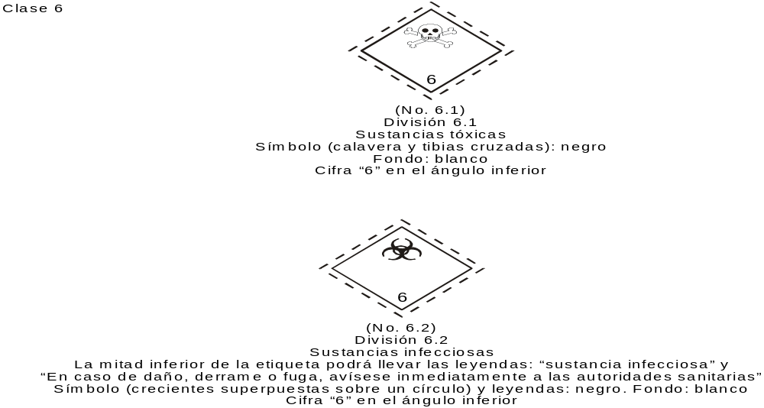
6. CLASE 6 corresponde a Sustancias Tóxicas e Infecciosas, la Norma Técnica Colombiana que la identifica y condiciona su transporte y uso es la NTC 3969 elaborada por el Organismo Nacional de Normalización (Icontec) -Anexo No 18-.

Slide 15
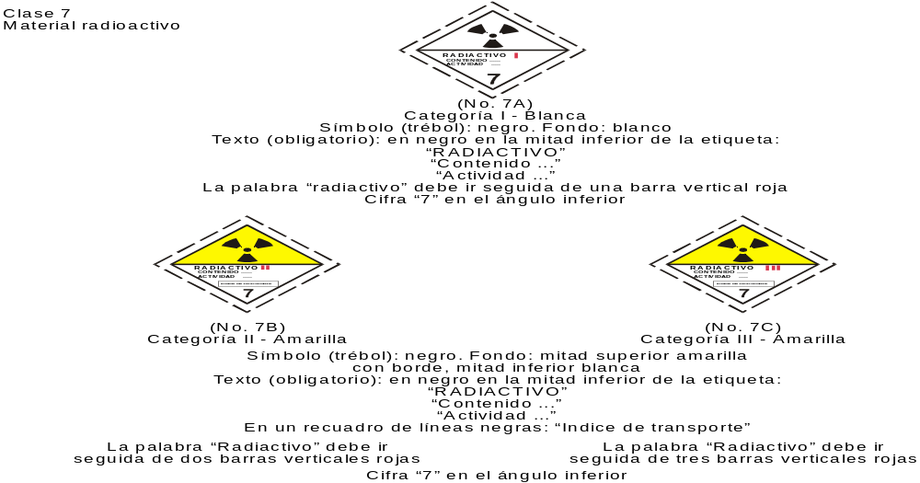
7. CLASE 7 corresponde a Materiales Radiactivos, la Norma Técnica Colombiana que la identifica y condiciona su transporte y uso es la NTC 3970 elaborada por el Organismo Nacional de Normalización (Icontec) -Anexo No 19-.

Slide 16
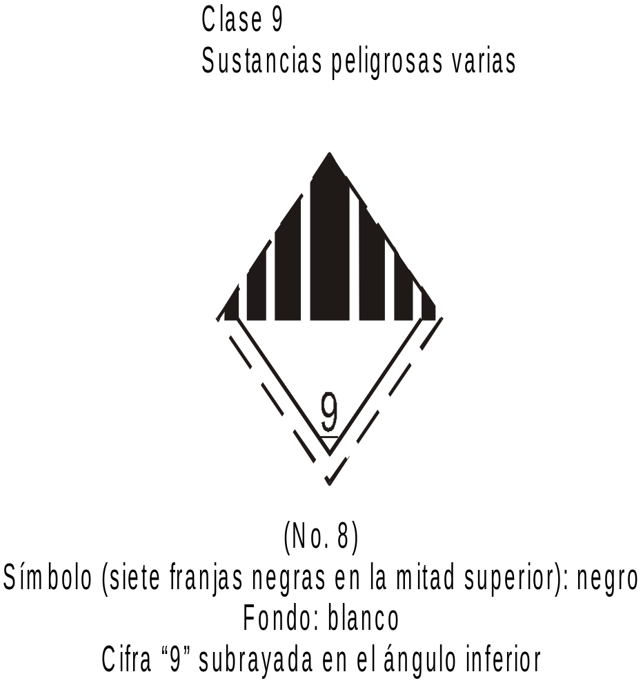
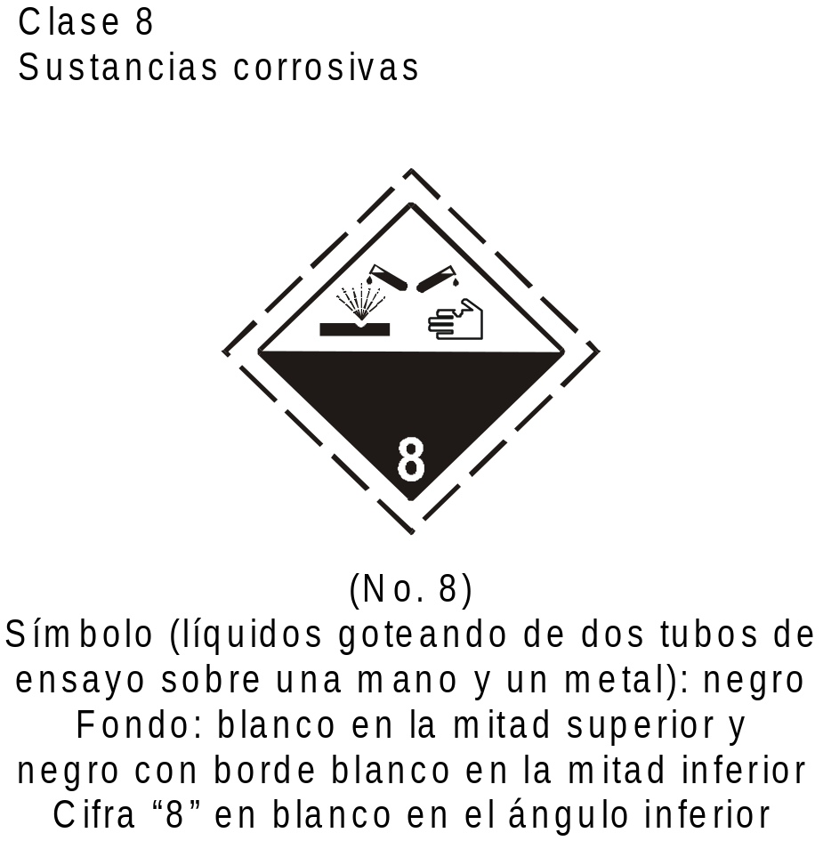
9. CLASE 9 corresponde a Sustancias Peligrosas Varias, la Norma Técnica Colombiana que la identifica y condiciona su transporte y uso es la NTC 3972 elaborada por el Organismo Nacional de Normalización (Icontec) -Anexo No 21-.
8. CLASE 8 corresponde a Sustancias Corrosivas, la Norma Técnica Colombiana que la identifica y condiciona su transporte y uso es la NTC 3971 elaborada por el Organismo Nacional de Normalización (Icontec) -Anexo No 20 -.

Slide 17
SUSTANCIAS CONTROLADAS POR ESTUPERFACIENTES.
Resolución 0001 concejo nacional de estupefacientes
ACETONA
ACIDO CLORHIDRICO
ETER ETILICO
CLOROFORMO
ACIDO SULFURICO
AMONIACO
METIL ETIL CETONA (MEK)
DISOLVENTE 1 A
DISOLVENTE 2
THINNER
ACETATO DE ETILO
METANOL
MANGANATO DE POTASIO
CEMENTO MAS DE 100 BULTOS
ACETATO DE BUTILO
DIACETONA ALCOHOL
HEXANO
BUTANOL
PERMANGANATO DE POTASIO
CARBONATO DE SODIO
TOLUENO
ANHIDRIDO ACETICO
ALCOHOL ISOPROPILICO
METIL ISOBUTIL CETONA (MIBK)
ACETATO DE ISOPROPILO
DIOXIDO DE MANGANESO
COMBUSTIBLE

Slide 18
REMITENTE
Poseer un programa de capacitación
No despachar en la misma unidad de transporte personas, animales, alimentos
Elaborar y entregar al conductor la T.E
Entregar al transportador la carga etiquetada
Implementar el Plan de Contingencia
Programa de seguridad y plan de contingencia para la disposición final de residuos y desechos peligrosos.

Slide 19
EMPRESA TRANSPORTADORA
Exigir al remitente la carga etiquetada, rotulada, embalada y envasada
Garantizar la identificación de las unidades de transporte
Garantizar la Dotación de los vehículos propios y vinculados del equipo de protección para atención de emergencias
Elaborar o contratar el curso de capacitación para conductores
Sistema de información estadístico
Exigir al remitente la T.E

Slide 20
PROPIETARIO
Garantizar la Identificación de las unidades de transporte
Garantizar la Dotación del vehículo de los elementos de protección para atención de emergencias
Dotar al vehículo de sistemas de comunicación
Garantizar que el conductor haga el curso de capacitación y entrenamiento
Contar con un programa de mantenimiento preventivo para los vehículos

Slide 21
CONDUCTOR
Debe poseer el certificado del curso básico obligatorio de capacitación
Debe inspeccionar el vehículo y la unidad que este en perfectas condiciones
Leer y colocar en un lugar visible de la cabina del vehículo las T.E
No transportar en la misma unidad personas, animales, medicamentos
Por ningún motivo el conductor y auxiliar deberán abrir un embalaje/envase

Slide 22
DESTINATARIO
Poseer un programa de capacitación
Implementar planes de atención de emergencias en operación de descargue
Cumplir con normas de protección y preservación del medio ambiente
Exigir al conductor la carga debidamente etiquetada, rotulada, embalada y envasada
Solicitar la T.E antes de iniciar el proceso de descargue

Slide 23
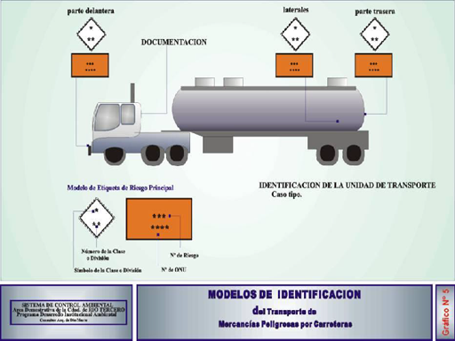

Slide 24
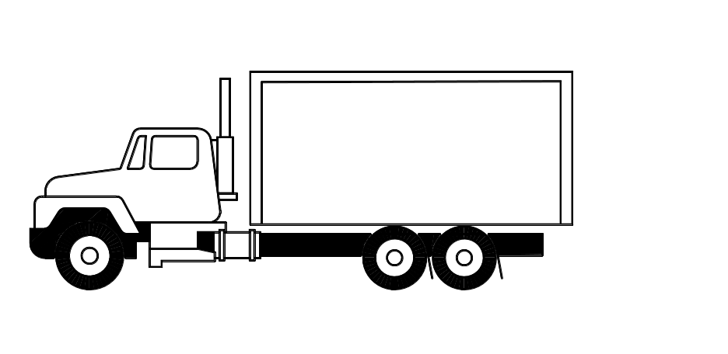
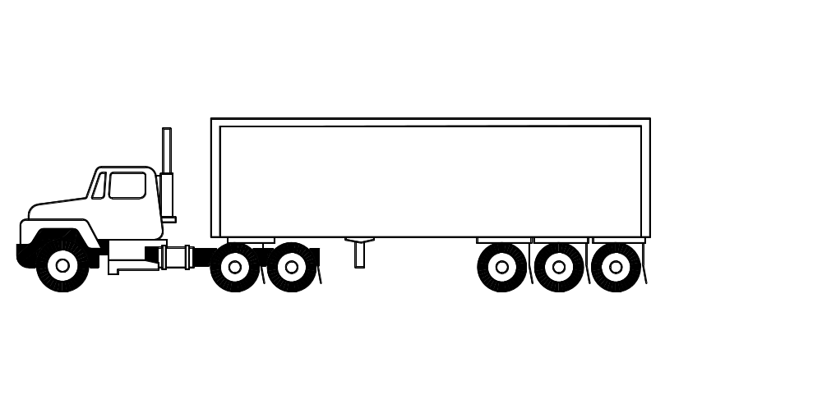
SEÑALIZACION DE VEHICULOS
W
FLAMMABLE
SOLID
4
5.1
AGENT OXIDANTE
4

Slide 25
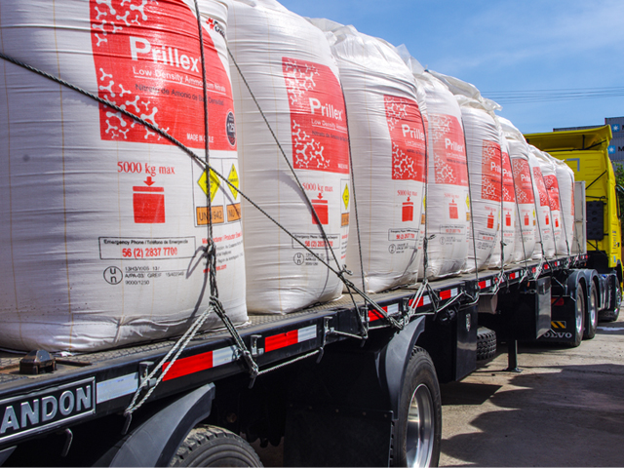
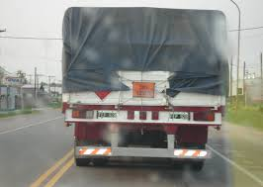
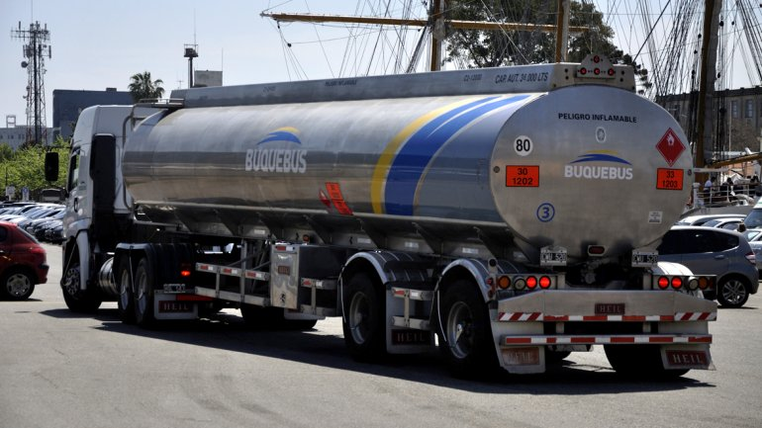
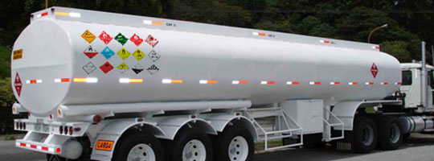

Slide 26
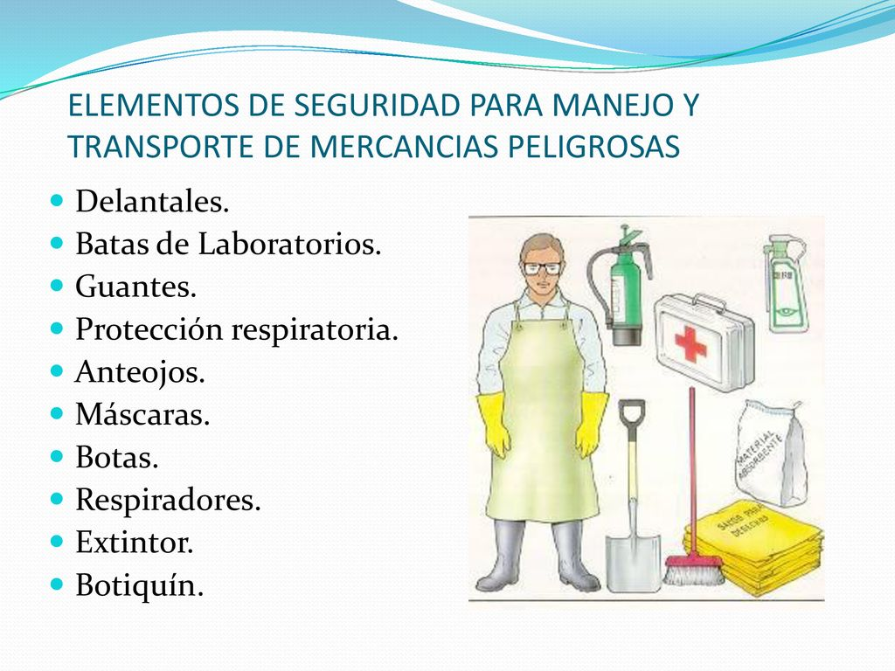

Slide 27

COMO ACTUAR ANTE UNA SITUACION DE EMRGENCIA?
COMO CONDUCTOR QUE DEBO HACER ?

Slide 28
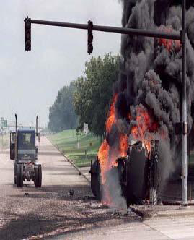
Agentes biológicos: Son organismos vivientes. Ejemplo: bacterias (tuberculosis, neumonía neumocóccica); virus (hepatitis, poliomielitis, SIDA). Son los que obligan a la adopción de precauciones universales de protección al atender a un paciente.
Agentes químicos: Pueden ser elementos (plomo, mercurio); sustancias (ácido clorhídrico, hidróxido de sodio) o productos (herbicidas, plaguicidas). En la gran mayoría de los casos requieren una protección específica.
Agentes radiológicos: Son elementos que emiten radiaciones que pueden ser muy dañinas para quienes resulten expuestos. Ante los materiales radiactivos hay que alejarse lo más rápidamente posible de la fuente (el menor tiempo de exposición y la mayor distancia) e interponer la barrera que esté disponible (Ej.: un muro).

Slide 29
Tenga en cuenta
Evitar la exposición personal y de terceros y buscar datos que permitan reconocer e identificar el material;
• Aplicar los procedimientos a su alcance para actuar sin riesgo para sí mismo y para proteger vidas y bienes;
•Llamar a quien corresponda, entregándole la mejor y más completa información disponible.
De acuerdo a los requerimientos de capacitación, responsabilidad y funciones a desempeñar, la norma NFPA 472/2002 establece los siguientes niveles:
Primer Nivel: Advertencia
Segundo Nivel: Operacional
Tercer Nivel: Técnico en Materiales Peligrosos
Cuarto Nivel: Comandante de Incidente por Materiales Peligrosos

Slide 30
Primer Nivel: Advertencia
Reconoce un incidente por materiales peligrosos, adopta medidas de protección personal y para terceros, asegura el área y solicita asistencia calificada. La capacitación y el entrenamiento en el nivel de Advertencia habilitan para:
Indicar la presencia de Mat-Pel en un incidente por reconocerlo y, si es posible, identificarlo.
Informar cuáles son los riesgos que presenta el material reconocido o identificado y las consecuencias potenciales asociadas.
Ejecutar las acciones iníciales en el Nivel Advertencia, de acuerdo al Plan de Emergencia Local, incluyendo la seguridad y control del lugar y utilizando la Guía de Respuesta en Caso de Emergencia.
Notificar a quien corresponda.

Slide 31
Segundo Nivel: Operacional
Evalúa el incidente por Mat-Pel, estima los riesgos del producto involucrado y su comportamiento. Prepara la respuesta inicial determinando la protección personal necesaria y los procedimientos a utilizar. Implementa la respuesta inicial estableciendo zonas de trabajo, iniciando las comunicaciones y los procedimientos de descontaminación de emergencia.
Su función primordial es proteger, tanto a las personas que se encuentran en las cercanías como al medio ambiente.

Slide 32
Tercer Nivel: Técnico en Materiales Peligrosos
Responde al incidente con el fin de controlar la liberación de la sustancia
o producto. Trabaja de manera ofensiva con la protección específica requerida. Hace mediciones instrumentales específicas. Delimita las zonas de aislamiento. Efectúa contención, cierre de válvulas y taponamiento. Su capacitación incluye el uso de los trajes protectores especiales y de aparatos de mediciones y de detección de contaminantes. Esta categoría corresponde al personal de equipos de control de incidentes con materiales peligrosos.

Slide 33
Cuarto Nivel: Comandante de Incidente por Materiales Peligrosos
Asume la responsabilidad de conducir a los técnicos en las operaciones específicas para controlar el incidente. Estima las consecuencias potenciales del incidente. Toma la decisión de las acciones a realizar y aprueba la protección a usar. Vela por la seguridad del personal a su cargo y de la operación en general. Si está presente o llega a la escena, es quien debe tomar el mando.
Debe contar con sólidos conocimientos del Nivel Advertencia y del Nivel Operacional (de planificación, organización y dirección). Además de una amplia experiencia en trabajo de campo. Son, generalmente, Jefes de Bomberos, Oficiales de Policía y Gerentes de Seguridad de Plantas Industriales.

Slide 34
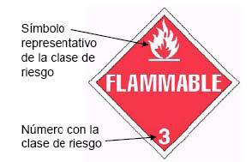

Existen cuatro posibilidades para el RECONOCIMIENTO de un material peligroso.
• Naturaleza del lugar del incidente.
• Forma y otras características del contenedor.
• Placas; Diamante (NFPA), Etiquetas y Marcas Corporativas.
• Características detectables por los sentidos.

Slide 35
Rotulo, pictograma de la NFPA 704
El Diamante NFPA es un rótulo estandarizado que utiliza números y colores para advertir riesgos de un Material Peligroso en condiciones de incendio.
Debe ser utilizado únicamente en instalaciones fijas como fábricas, depósitos, bodegas y también en embalajes no voluminosos. No debe utilizarse en transportes.

Slide 36
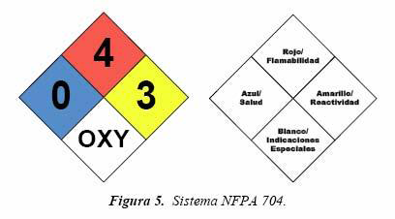

Slide 37
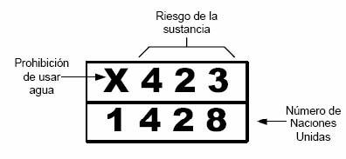
Identificación por Número ONU
La Organización de las Naciones Unidas, con base en los riesgos, elaboró una lista de los nombres con los que deben ser transportados los materiales peligrosos, asignándoles un número. MERCOSUR

Slide 38

Números de identificación de Riesgos
2 Emisión de gases
3 Inflamabilidad de líquidos
4 Inflamabilidad de sólidos
5 Efecto Oxidante
6 Toxicidad o riesgo de infección
7 Radiactividad
8Corrosividad
9 Reacción violenta espontánea
X No utilizar agua
La Hoja de Seguridad o su término inglés Material Safety Data Sheet (MSDS) es un documento diseñado para proveer información, tanto a los trabajadores como al personal de emergencia, sobre los procedimientos correctos para manejar o trabajar con determinada sustancia.

Slide 39
Al llegar a la escena
La persona se aproximará, siempre con el viento a sus espaldas, a una distancia no menor de 100 a 150 metros del punto donde está el material peligroso; si sospecha de un explosivo se alejará a 300 metros; si hay desnivel de terreno, se ubicará en un área más elevada y si hay un curso de agua, aguas arriba.
Establecerá un perímetro inicial de seguridad para velar por todas las personas que estén próximas a la escena. Evitará el movimiento de personas contra el viento o aguas arriba. Impedirá la entrada al área contaminada.
Observará e informará a quien corresponda la existencia de señales, nombres (deletrearlos), número ONU (dígito por dígito), ya sea por figurar a la vista o por tener acceso a documentos de transporte o embarque o a la hoja de seguridad (MSDS); además, describirá formas de los contenedores o instalaciones y cualquier otra circunstancia que pueda indicar la presencia de Mat-Pel.

Slide 40
Observará e informará:
- ¿Hay un fuego, un derrame o una fuga?
- ¿Cuáles son las condiciones del clima?
- ¿Cómo es el terreno?
- ¿Quién/qué está/estará en riesgo –población, bienes, ambiente-?
- ¿Qué acciones deberán tomarse: es necesaria una evacuación?
- ¿Qué recursos se necesitan (humanos y equipos) y cuáles están disponibles de inmediato?
- ¿Qué se puede hacer inmediatamente sin poner en riesgo la vida?
• Notificará de inmediato a las autoridades, instituciones y grupos especializados competentes.
• Establecerá una organización para operar en el lugar (ver Nociones de Sistema de Comando de Incidentes).

Slide 41
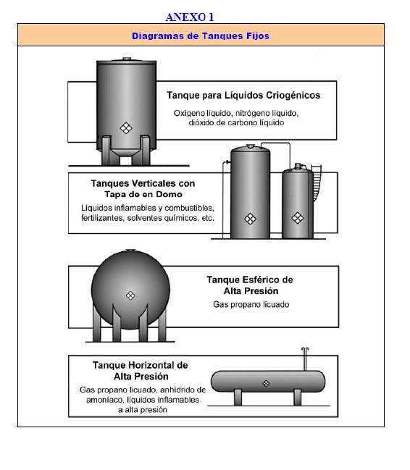

Slide 42
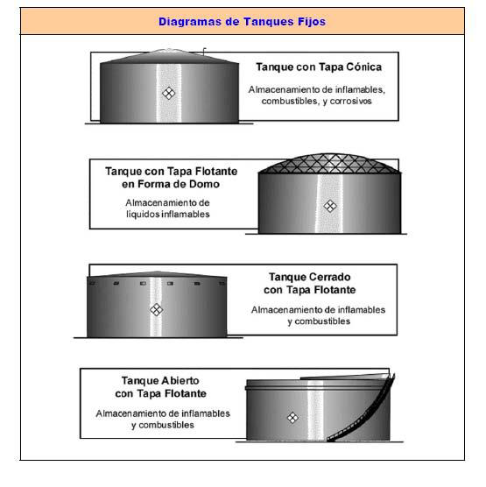

Slide 43
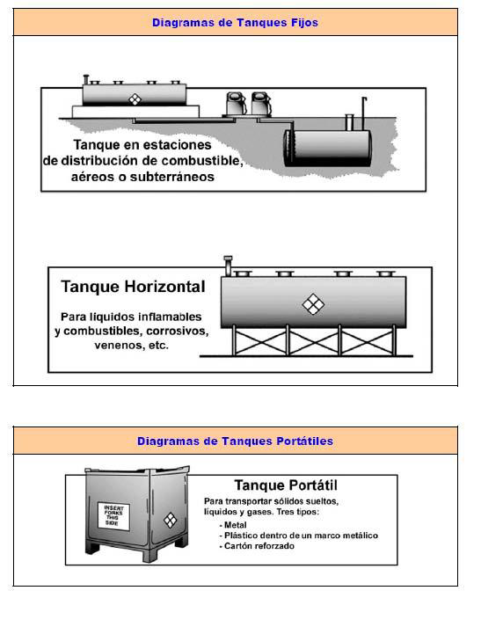

Slide 44
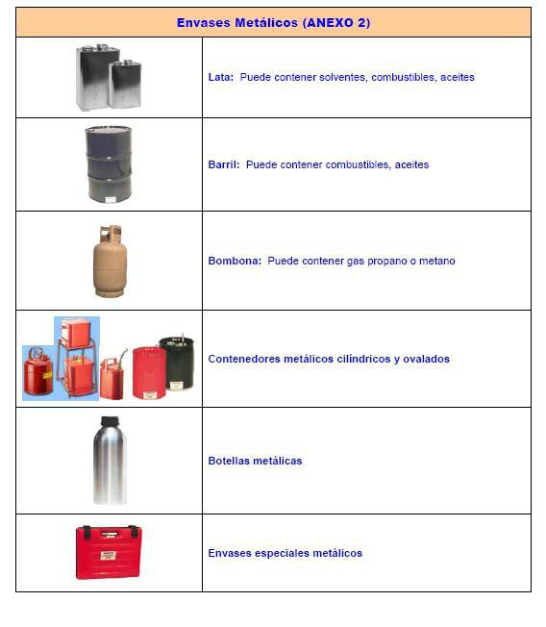

Slide 45
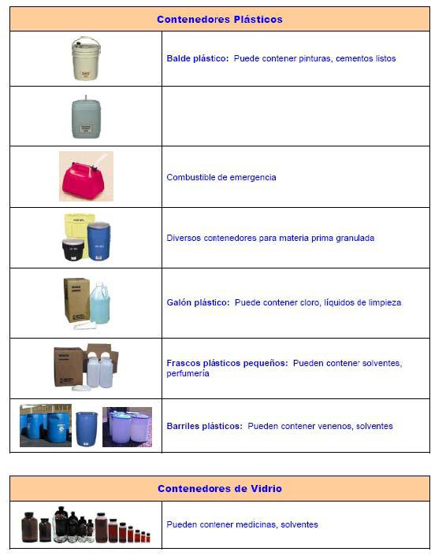

Slide 46
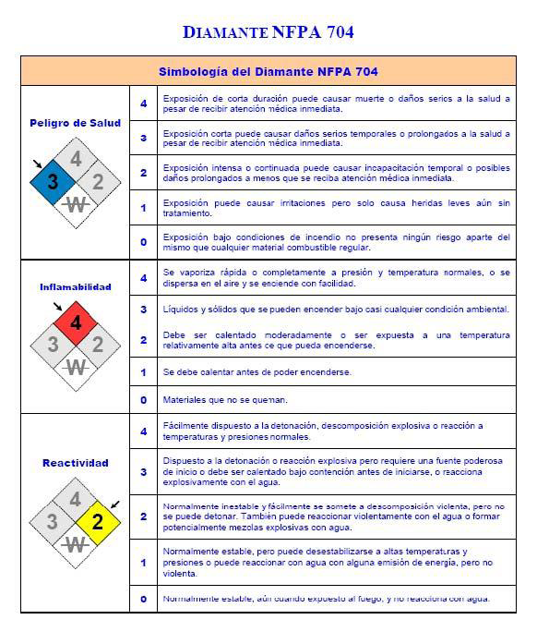

Slide 47
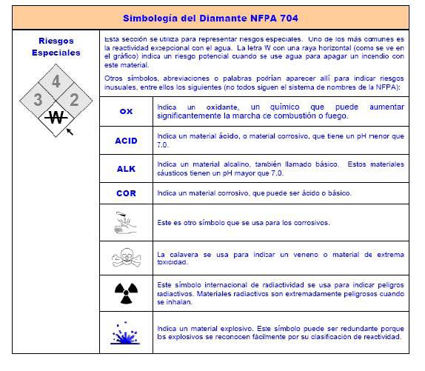

Slide 48
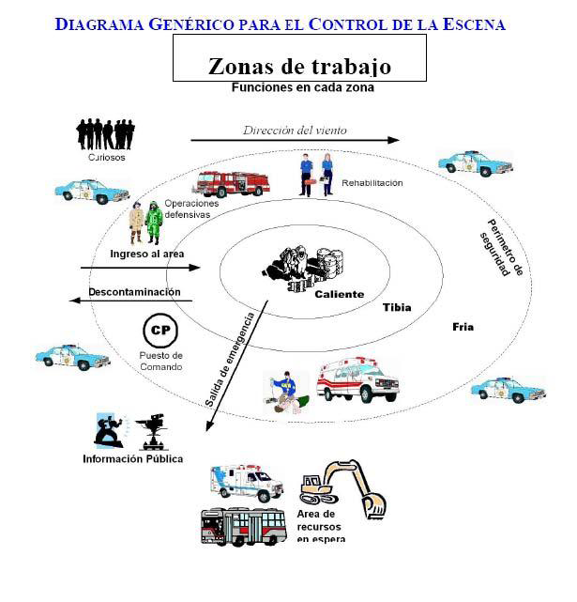

Slide 49
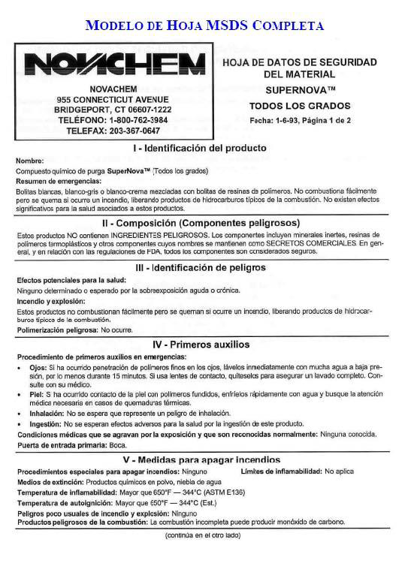

Slide 50
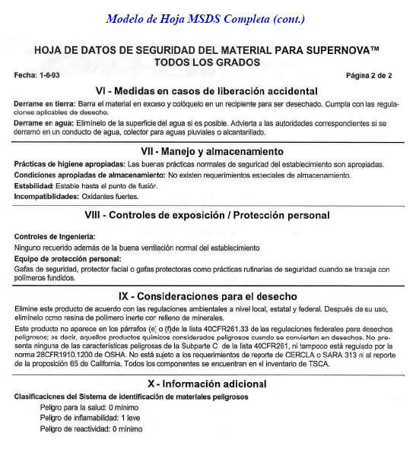

Slide 51
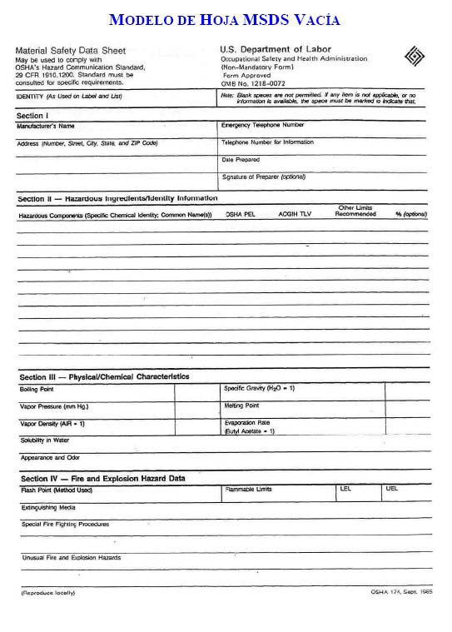

Slide 52
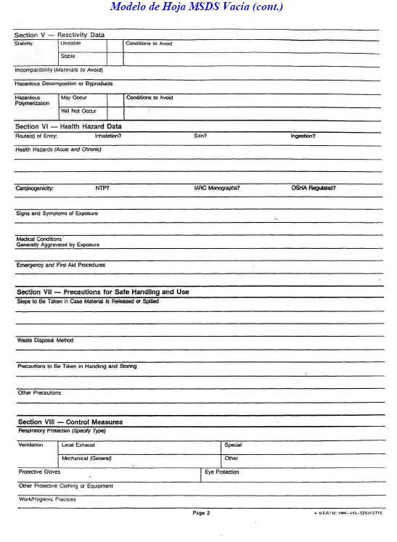

Slide 53
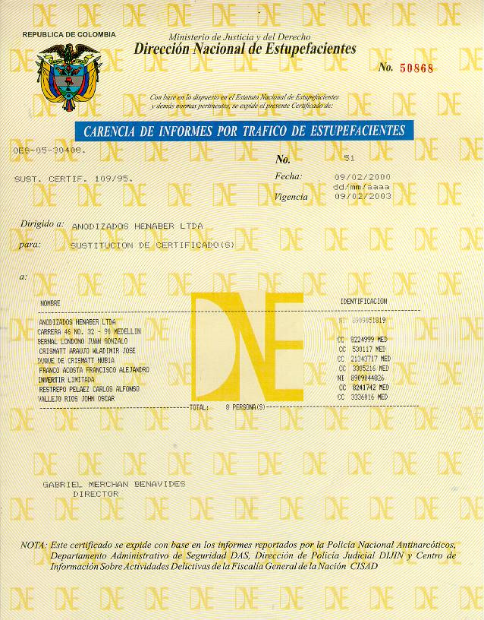

Slide 54
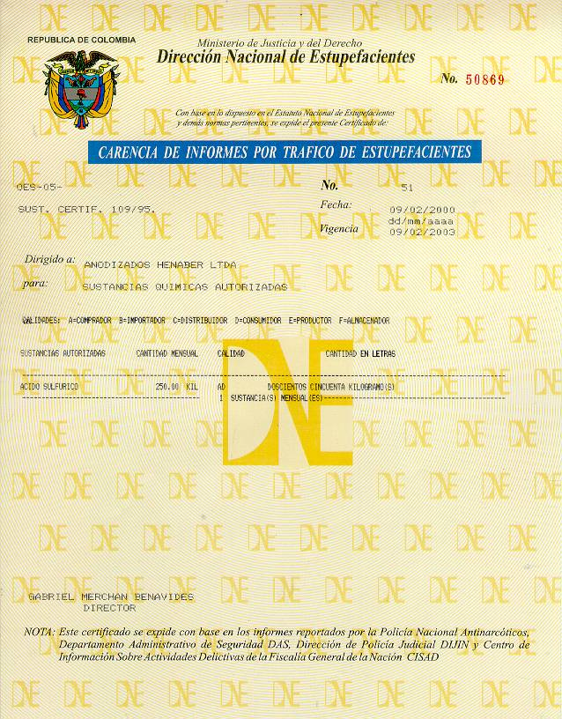

Slide 55

GRACIAS POR SU ATENCION

